Slide 1


Instrucciones
Sensoría Remota
Universidad de Sonora, Departamento de Geología
M.C. Grisel Alejandra Gutiérrez
griselgtza@gmail.com

Slide 2
A este punto, Usted ya debió haber terminado de digitalizar toda el área de estudio, delimitando todos aquellos elementos que están contenidos en la imagen satelital; para facilitarle esa tarea (iniciada desde hace 15 días), he decidido compartirle unos apuntes sobre los parámetros que debe tomar en cuenta a la hora de realizar sus polígonos.
En la carpeta de sus prácticas encontrará 2 presentaciones más:
-SR-INTERPRETACIÓN VISUAL1
-SR_INTERPRETACIÓN VISUAL2
Ambas presentaciones le darán tips sobre lo que debe buscar en su área de trabajo y lo que debiera interpretar.
Las prácticas finales del curso no solo tratan de cortar chorrocientos mil polígonos, no se confunda; Usted está aprendiendo las herramientas esenciales de los SIG, dónde se ubican y para qué funcionan.
La finalidad de hacer muchos polígonos, puntos y líneas es para que su sentido geológico se agudice y al término del semestre Usted pueda interpretar los elementos geológicos que están contenidos en las imágenes que ha trabajado, es lo que llamamos “el feeling geológico”.

Slide 3
1-Qué debo hacer en la semana (12-20 marzo´2020)???
Su trabajo de la próxima semana será nombrar todas las unidades geológicas que existen en su imagen o conjunto de imágenes.
2-Cómo lo hago???
En la PRÁCTICA 10_Manual ArcGIS_CALCULADORA Usted encontrará las instrucciones perfectamente claras para nombrar los polígonos (litología), puntos (localidades pequeñas) y líneas (hidrografía, estructuras, vías de comunicación), etc…. Utilizando la calculadora de los campos para facilitarle el trabajo y tiempo dedicado a esta tarea.
Usted sólo deberá escribir una sola vez en la tabla de contenido del shp que corresponda, el resto de veces sólo hará copy/paste, debido a que funciona como una hoja de cálculo. Cuide la gramática, puntuación y ortografía; evite errores garrafales, fíjese en cómo están escritos los elementos en documentos oficiales.
Al término de este lapso de tiempo, se le enseñará a diseñar un layout; así que no hay razón para no estar laborando en su proyecto.

Slide 4
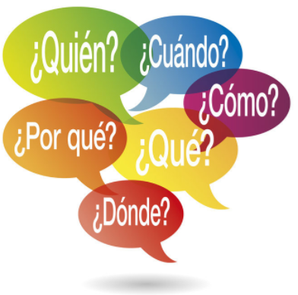
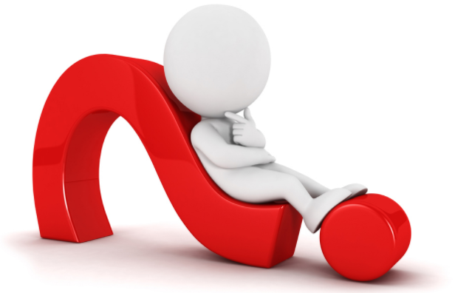
Lea y siga atentamente las instrucciones de todas las prácticas explicadas en clase y dejadas en el sitio marina.
Le garantizo que si Usted sigue los pasos, no tendrá ningún problema
Salu2!!!

